Slide 1


Bezpieczeństwo informacji
Część 2
Tydzień-3

Slide 2

Bezpieczeństwo informacji
Bezpieczeństwo informacji to zapobieganie nieautoryzowanemu lub nieuprawnionemu dostępowi, wykorzystaniu, modyfikacji, ujawnieniu, zniszczeniu, wymianie i uszkodzeniu informacji. Składa się ono z trzech podstawowych elementów zwanych Poufnością, Integralnością i Dostępnością. Jeśli któryś z tych trzech podstawowych elementów bezpieczeństwa zostanie uszkodzony, powstaje luka bezpieczeństwa.

Slide 3
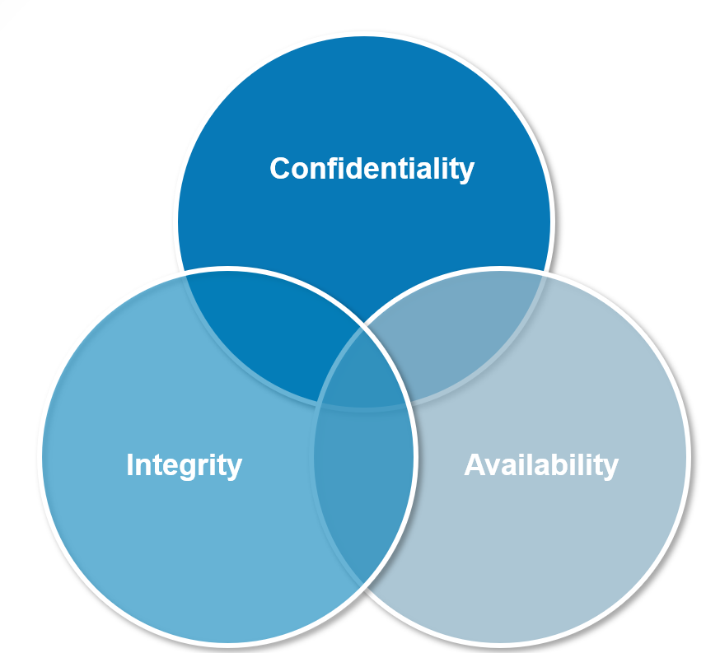
Bezpieczeństwo informacji
Poufność: Jest to ochrona informacji przed nieuprawnionym dostępem i nieautoryzowanym dostępem.
Integralność: Informacja nie jest zmieniana przez osoby nieupoważnione.
Dostępność: Informacja jest dostępna i możliwa do wykorzystania w razie potrzeby przez osoby upoważnione.

Slide 4
Czym jest polityka bezpieczeństwa informacji?
Polityka bezpieczeństwa informacji (ISP) to zbiór zasad, polityk i procedur mających na celu zapewnienie, że wszyscy użytkownicy końcowi i sieci w organizacji spełniają minimalne wymagania bezpieczeństwa IT i ochrony danych. Polityka bezpieczeństwa informacji umożliwia koordynację i egzekwowanie programu bezpieczeństwa oraz informowanie o środkach bezpieczeństwa stron trzecich i audytorów zewnętrznych.

Slide 5

Jaki jest cel polityki bezpieczeństwa informacji?
Ogólne podejście do bezpieczeństwa informacji
Wdrażanie środków bezpieczeństwa
Egzekwowanie zasad kontroli dostępu użytkowników
Wykrywanie i minimalizowanie wpływu zagrożonych zasobów informacyjnych
Ochrona reputacji

Slide 6
ICP może przynieść organizacji następujące korzyści
Ułatwia integralność, dostępność i poufność danych: Skuteczne polityki bezpieczeństwa informacji standaryzują zasady i procesy
Chroni dane wrażliwe: Polityki IS nadają priorytet ochronie własności intelektualnej i danych wrażliwych, takich jak informacje umożliwiające identyfikację osób ,
Minimalizuje ryzyko wystąpienia incydentów bezpieczeństwa: Polityka IS pomaga organizacjom zdefiniować procedury identyfikacji i ograniczania podatności i ryzyka.
Realizuje programy bezpieczeństwa w całej organizacji: Polityki IS zapewniają ramy dla operacjonalizacji procedur.
Zapewnia jasną deklarację bezpieczeństwa dla stron trzecich: Polityki IS podsumowują postawę bezpieczeństwa organizacji i wyjaśniają, jak organizacja chroni zasoby i zasoby IT.
Pomaga spełnić wymagania prawne: Stworzenie polityki IS może pomóc organizacji w zidentyfikowaniu luk bezpieczeństwa związanych z wymaganiami regulacyjnymi i zajęciu się nimi.

Slide 7
Co powinno znaleźć się w polityce bezpieczeństwa informacji?
Polityka akceptowalnego użytkowania: Polityka ta określa dopuszczalny sposób korzystania ze sprzętu komputerowego i Internetu w Twojej organizacji. Polityka akceptowalnego użytkowania powinna określać, za co pracownicy są odpowiedzialni w odniesieniu do ochrony sprzętu firmowego, np. zamykania komputerów na klucz, gdy nie ma ich przy biurku lub zabezpieczania tabletów lub innych urządzeń elektronicznych, które mogą zawierać poufne informacje. Powinny one również określać, jakie są prawa firmy i jakie działania nie są zabronione na firmowym sprzęcie i w sieci.
Polityka czystego biurka: Polityka czystego biurka koncentruje się na ochronie zasobów fizycznych i informacji. Polityka ta powinna określać minimalne wymagania dotyczące utrzymania czystego biurka, takie jak miejsce przechowywania i dostępu do poufnych informacji o pracownikach, własności intelektualnej, klientach i sprzedawcach. Powinna również obejmować takie kwestie jak to, jakie rodzaje materiałów muszą być niszczone lub wyrzucane, czy hasła muszą być używane do pobierania dokumentów z drukarki, a także jakie informacje lub własność muszą być zabezpieczone fizycznym zamkiem.
Polityka reagowania na naruszenie danych: Jest to również znane jako plan reakcji na incydent. Celem polityki reagowania na naruszenie danych jest ustalenie celów i wizji, w jaki sposób organizacja będzie reagować na naruszenie danych. Plan ten pomoże złagodzić ryzyko bycia ofiarą cyberataku. Polityka ta powinna określać, kogo dotyczy i kiedy wchodzi w życie, w tym definicję naruszenia, role i obowiązki pracowników, standardy i metryki, raportowanie, naprawę i mechanizmy informacji zwrotnej.
Polityka planu odzyskiwania danych po awarii: Polityka ta różni się od planu reagowania na naruszenie danych, ponieważ jest to ogólny plan awaryjny dotyczący tego, co należy zrobić w przypadku katastrofy lub jakiegokolwiek zdarzenia, które powoduje przedłużone opóźnienie usług. Polityka ta powinna opisywać proces odzyskiwania systemów, aplikacji i danych w trakcie lub po każdym rodzaju katastrofy, która powoduje poważną awarię. Ten plan odzyskiwania danych po katastrofie powinien być aktualizowany co roku.

Slide 8
Co powinno znaleźć się w polityce bezpieczeństwa informacji?
Polityka dotycząca poczty elektronicznej: Poczta elektroniczna jest krytycznym kanałem komunikacji dla firm wszystkich typów, a niewłaściwe wykorzystanie poczty elektronicznej może stanowić wiele zagrożeń dla bezpieczeństwa firmy, czy to w przypadku pracowników wykorzystujących pocztę elektroniczną do dystrybucji poufnych informacji, czy też nieumyślnego narażenia sieci na działanie wirusa.
Polityka ochrony klucza szyfrującego użytkownika końcowego: Niektóre dokumenty i komunikaty wewnątrz firmy lub dystrybuowane do użytkowników końcowych mogą wymagać szyfrowania ze względów bezpieczeństwa. Należy wprowadzić zasady ochrony tych kluczy szyfrujących, aby nie zostały one ujawnione lub wykorzystane w nieuczciwy sposób.
Polityka ochrony haseł: Twoi pracownicy prawdopodobnie mają niezliczoną ilość haseł, które muszą śledzić i używać na co dzień, a Twoja firma powinna mieć jasne, wyraźne standardy tworzenia silnych haseł do ich komputerów, kont e-mail, urządzeń elektronicznych i wszelkich punktów dostępu do danych lub sieci.

Slide 9

Ćwiczenia z Polityki
Bezpieczeństwa Informacji
1. Zablokuj swoją sesję: Wzmocnij swoje konta internetowe, aktywując najsilniejsze dostępne narzędzia uwierzytelniania, takie jak biometria (mierzalne ślady biologiczne danej osoby), klucze bezpieczeństwa lub unikalny jednorazowy kod generowany przez narzędzie aplikacji na urządzeniu mobilnym. Twoje nazwy użytkownika i hasła mogą nie wystarczyć do ochrony kont takich jak poczta elektroniczna, bankowość i media społecznościowe.
Ćwiczenie-1:
Aby komputer był blokowany automatycznie po wstaniu od komputera.
Krok-1: Kliknij przycisk Ustawienia systemu Windows.

Slide 10
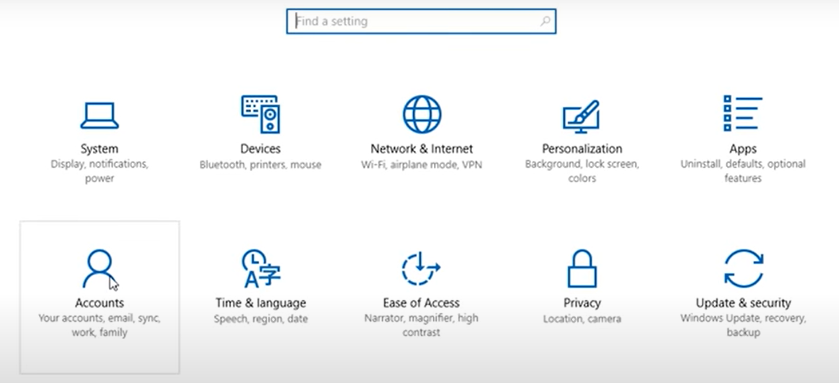
Ćwiczenie-1 (kontynuacja)
Krok-2: Kliknij zakładkę Konto.

Slide 11
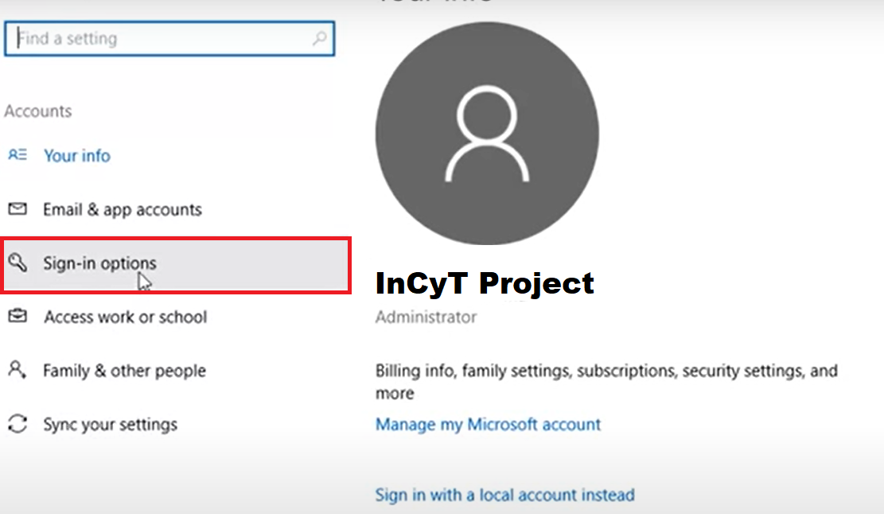
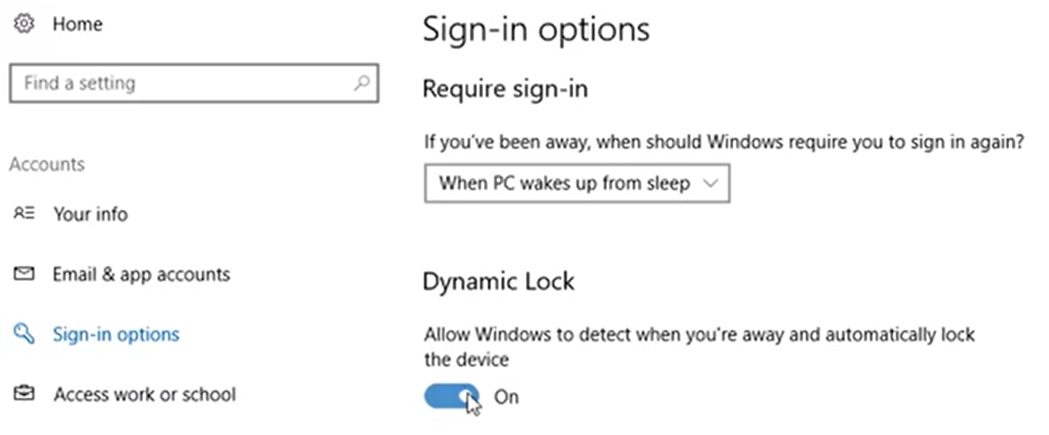
Ćwiczenie-1 (kontynuacja)
Krok-3: Kliknij na sekcję Opcje logowania
Krok-4: Włączenie funkcji Blokada dynamiczna

Slide 12
Ćwiczenia z Polityki
Bezpieczeństwa Informacji
2- Utwórz silne hasło: Hasło zajmuje ważne miejsce w bezpieczeństwie informacji. Słabe hasła można w krótkim czasie rozwiązać za pomocą programów do łamania haseł. Hasła używamy przy zakładaniu konta e-mail, ustalaniu hasła przy logowaniu do komputera. Hasła powinny być tworzone według następujących kryteriów:
    Hasła muszą mieć co najmniej 8 znaków i zawierać co najmniej jedną wielką literę, jedną małą literę, jedną cyfrę i jeden znak specjalny.(.-+=_,!@$#*%<>[]{}).
    Nie należy pozostawiać pola hasła pustego lub domyślnego; 123456, 01062022, qwerty, password etc. Hasła nie powinny zawierać danych osobowych (imię i nazwisko dziecka, data urodzenia, nazwa instytucji).
    Należy tworzyć różne hasła dla różnych systemów i kont.
    Hasła powinny być często zmieniane (przynajmniej co 6 miesięcy).

Slide 13
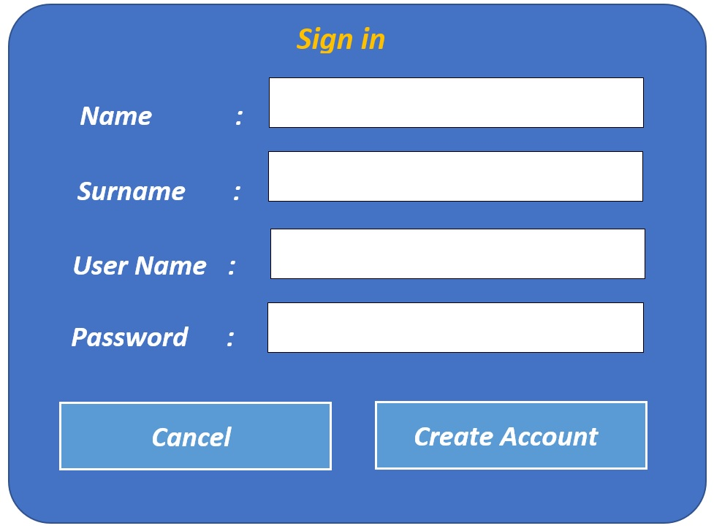
Ćwiczenie-2:
Bezpieczeństwo hasła podczas tworzenia konta e-mail za pośrednictwem firmowego dostawcy usług poczty elektronicznej lub aplikacji albo witryny internetowej publicznego dostawcy usług poczty elektronicznej
Krok-1: Otwórz stronę internetową lub aplikację.
Krok-2: Wprowadź swoje dane osobowe, aby utworzyć konto.

Slide 14
Ćwiczenie-2 (kontynuacja):
Krok-3: Tworząc hasło, używaj łącznie kombinacji wielkich liter, małych liter, cyfr, symboli.
  Można zrobić pewne kodowanie, aby hasło było łatwe do zapamiętania przez użytkownika. Można na przykład napisać zdanie odpowiednie do tematu i użyć pierwszych znaków, cyfr i znaków specjalnych z napisanego zdania.
  Ten projekt dotyczący cyberbezpieczeństwa jest wspierany przez program Erasmus+ 2021
Krok-4: Ustawiamy nasze hasło; TcpisbE+2021
Krok-5: Upewnij się, że hasło składa się z co najmniej 8 znaków. Preferowane jest 12 znaków. Można powiedzieć, że używane przez nas hasło jest odpowiednie, ponieważ ma 12 znaków.

Slide 15
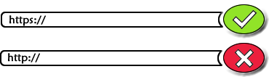
Ćwiczenia z Polityki
Bezpieczeństwa Informacji
3- Dostęp do bezpiecznych stron (Safe Browser): Kiedy wchodzisz do Internetu, aby zrobić zakupy lub przeczytać wiadomości, używasz przeglądarki. Przeglądarki są jednym z podstawowych sposobów interakcji z Internetem. W związku z tym, przeglądarki są głównym celem cyberataków. Zawsze korzystaj z najnowszej wersji przeglądarki i utrzymuj silną tarczę bezpieczeństwa przed atakami z przeglądarki.
Zaktualizowane przeglądarki mają najnowsze poprawki bezpieczeństwa i są znacznie trudniejsze do wykorzystania przez cyberataków.
Nowoczesne przeglądarki potrafią rozpoznać niektóre złośliwe strony internetowe, które mają na celu szkodzenie. Jeśli przeglądarka powiadomi Cię, że strona, którą zamierzasz odwiedzić, jest niebezpieczna, zamknij ją i spróbuj znaleźć informacje, których szukasz, na bezpieczniejszej stronie.
Przed wysłaniem poufnych informacji online, na przykład podczas wysyłania informacji o karcie kredytowej w celu dokonania zakupów online, upewnij się, że Twoja przeglądarka używa protokołu HTTPS, który jest znakiem szyfrowania. W przypadku bezpiecznego połączenia szukaj znaków szyfrowania, takich jak adres strony internetowe j rozpoczynający się od HTTPS i ikona kłódki na pasku stanu.

Slide 16
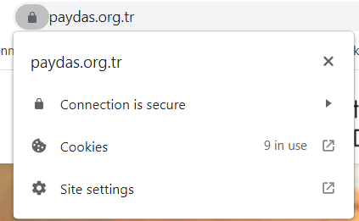
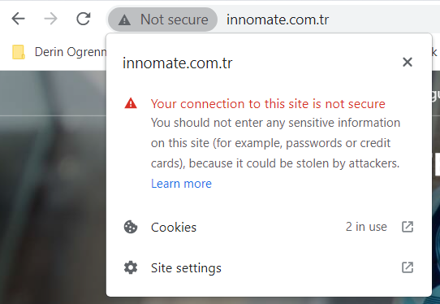
Ćwiczenia z Polityki
Bezpieczeństwa Informacji
Bezpieczna strona internetowa
Niebezpieczna strona internetowa

Slide 17
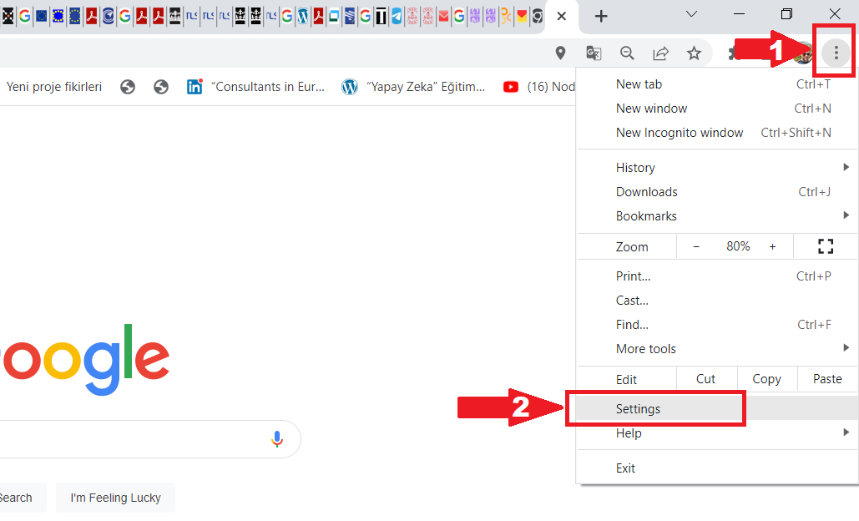
Ćwiczenie-3:
Wykonaj poniższe kroki, aby edytować wtyczki w przeglądarce internetowej.
Krok-1: Otwórz przeglądarkę internetową i kliknij przycisk „Dostosowywanie i kontrole …" w lewym górnym rogu (1). Kliknij zakładkę "Ustawienia" z rozwijanego menu (2).

Slide 18
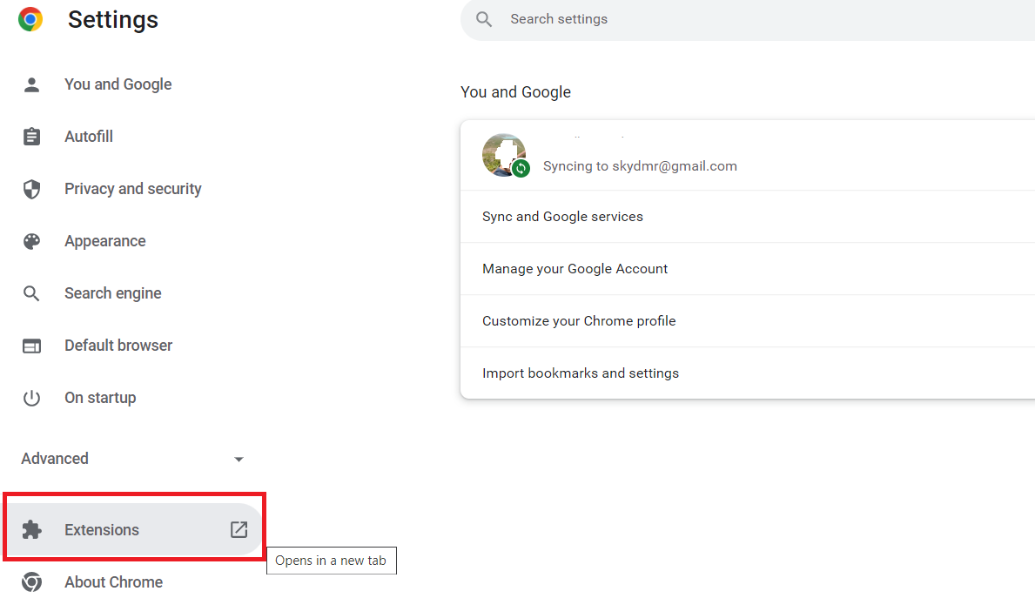
Ćwiczenie-3 (kontynuacja):
Krok-2: Kliknij przycisk "Rozszerzenia" w oknie, które się pojawi.

Slide 19
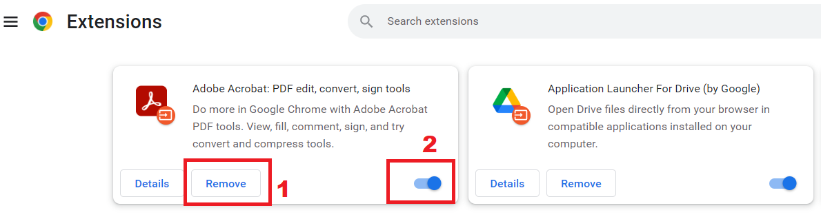
Ćwiczenie-3 (kontynuacja):
Krok-3: Na tym ekranie możesz zobaczyć dodatki zainstalowane w przeglądarce. Jeśli chcesz usunąć dodatek, możesz go usunąć (1), naciskając przycisk „Usuń". Jeśli chcesz, aby wtyczka pozostała nieaktywna, możesz ją dezaktywować z przycisku „Włącz-wyłącz" (2).

Slide 20
Ćwiczenia z Polityki
Bezpieczeństwa Informacji
Email, Wiadomości, and Phishing: Odbierz w swojej skrzynce odbiorczej email lub w telefonie wiadomość. "Jest problem z Twoim kontem i należy natychmiast zaktualizować Twoje konto. Wszystko, co musisz zrobić, to kliknąć link". Gdy otrzymasz wiadomość z treścią, zatrzymaj się i pomyśl, zanim klikniesz!
"Phishing" to atak socjotechniczny, który wykorzystuje e-maile lub wiadomości jako przynętę, podobny do używania przynęty do łowienia ryb. Cyberatakujący wysyłają tysiące e-maili w nadziei, że ktoś weźmie przynętę. E-maile zachęcają do podjęcia działania, takiego jak kliknięcie linku, otwarcie załącznika lub wypełnienie formularza. Cyberprzestępcy nie są pewni, kto otrzyma te wiadomości, ale wykonanie jednej z tych pozornie nieszkodliwych czynności może sprawić, że zostaniesz złapany na haczyk.
Bardziej wyrafinowana forma phishingu zwana "Spear phishing" jest skierowana do konkretnych osób. Na przykład, gdy wszyscy w naszej organizacji otrzymują ogólną wiadomość phishingową dotyczącą niedostarczonej paczki; jak na przykład pięć osób w naszym dziale zakupów, które są celem fałszywej prośby o wystawienie faktury.

Slide 21
Ćwiczenia z Polityki
Bezpieczeństwa Informacji
Skąd wiemy, czy e-mail lub wiadomość to atak phishingowy? Niektóre znaki, których należy szukać:
  Wiadomości zaczynająca się od "Drogi Kliencie" lub inne ogólne wpisy powitalne.
  Wiadomości, które wymagają natychmiastowego działania lub stwarzają poczucie pilności, takie jak groźba zamknięcia konta.
  Wiadomości, które twierdzą, że pochodzą od oficjalnej organizacji, ale mają błędy gramatyczne lub ortograficzne lub używają osobistego adresu e-mail, takiego jak @gmail.com, @yahoo.com lub @hotmail.com.
  Każda wiadomość, która prosi o podanie bardzo wrażliwych informacji, takich jak numer karty kredytowej lub hasło. Bądź podejrzliwy wobec takich wiadomości. Jeśli ktoś, kogo znasz, np. współpracownik, wysyła Ci wiadomość wymagającą pilnego działania, sięgnij różnymi kanałami, aby zweryfikować, czy to rzeczywiście on wysłał Ci wiadomość, np. poprzez rozmowę telefoniczną Spróbuj potwierdzić, czy wiadomość jest jego autorstwa.

Slide 22
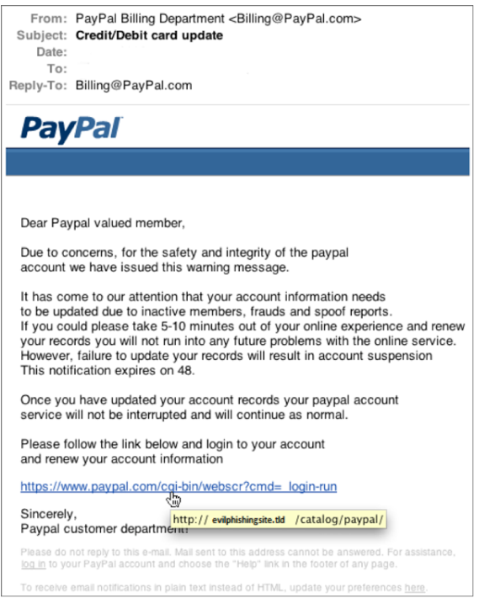
Przykłady Phishingu
Przykład-1: W tym przykładzie e-mail wygląda jak wysłany z PayPal.com, ale jest wysyłany przez fałszywy serwer. Jeśli spojrzymy tylko na adres internetowy, do którego jest kierowany, bez klikania na dany link, możemy wykryć, że jest to e-mail zebrany przez napastnika, który chce uzyskać dane uwierzytelniające.

Slide 23
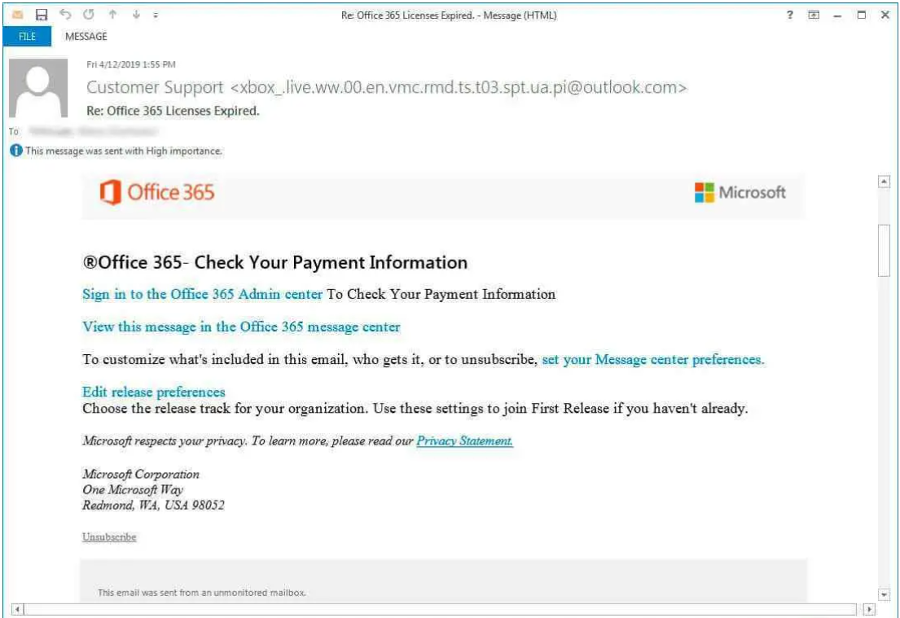
Przykłady Phishingu
Przykład-2: W tym przykładzie przychodząca wiadomość e-mail wskazuje, że licencje Office 365 organizacji wygasły. Następnie mail cały czas mówi użytkownikowi, aby zalogował się do Office 365 Admin Center w celu sprawdzenia informacji o płatnościach.
Jednak po dokładnym zbadaniu adresu e-mail nadawcy należy zauważyć, że taki adres nie będzie istniał. W skrócie, jest oczywiste, że ten e-mail nie został wysłany przez Office365.

Slide 24
Ćwiczenia z Polityki
Bezpieczeństwa Informacji
5. Sieci społecznościowe
Sieci społecznościowe pomagają nam dzielić się informacjami i komunikować z innymi. Niestety, witryny te ułatwiają również cyberprzestępcom śledzenie Cię i dowiadywanie się, co robisz. Chroń się, zabezpieczając każde konto silnym, unikalnym hasłem. Co więcej, używaj innego hasła dla każdego konta i korzystaj z dwuskładnikowego uwierzytelniania, jeśli jest dostępne.
Instaluj tylko aplikacje, których potrzebujesz z zaufanych źródeł i tylko. Sprawdź ocenę każdej aplikacji, komentarze i uprawnienia przed jej zainstalowaniem.
Podobnie jak w przypadku poczty elektronicznej i wiadomości, cyber-napastnicy mogą próbować oszukać Cię na sieciach społecznościowych. Może wysyłać wiadomości udając, że jest Twoim przyjacielem. Jeśli otrzymasz dziwną lub podejrzaną wiadomość od znajomego, skontaktuj się z nim za pośrednictwem poczty elektronicznej lub telefonu, a nie odpowiadając na wiadomość. Wreszcie, aby chronić naszą instytucję, nie umieszczaj żadnych poufnych informacji o instytucji na żadnej stronie internetowej. Jeśli masz jakiekolwiek pytania dotyczące tego, co możesz opublikować lub udostępnić na temat pracy, zapytaj swojego przełożonego.

Slide 25
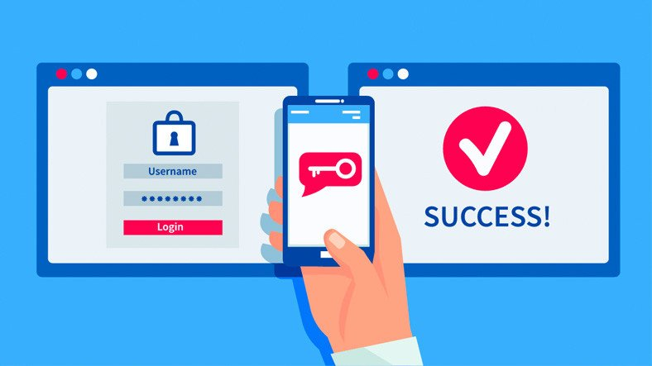
Ćwiczenia z Polityki
Bezpieczeństwa Informacji
Po włączeniu dwuskładnikowego uwierzytelniania (weryfikacji), kod bezpieczeństwa zostanie wysłany do telefonu lub aplikacji uwierzytelniającej za każdym razem, gdy zalogujesz się na swoje konto z nowego urządzenia lub przeglądarki. Musisz wprowadzić ten kod i będziesz mógł się zalogować. Jeśli cyberprzestępca próbuje zalogować się na Twoje konto, nie może tego zrobić, jeśli nie ma dostępu do Twojego telefonu komórkowego.
Będziesz mógł również zauważyć próbę zalogowania się na swoje konto, ponieważ otrzymasz powiadomienie z kodem. Nigdy nie dziel się tym kodem z innymi! Osoba atakująca będzie próbowała go przejąć. Jeśli otrzymałeś kod, ale nie próbowałeś się zalogować, usuń wiadomość z kodem i jak najszybciej zmień hasło.

Slide 26
Ćwiczenie-4:
Wykonaj dwuskładnikowe uwierzytelnianie-weryfikację, aby uzyskać dostęp do utworzonego konta e-mail. Pierwszy z tych procesów to hasło, którego używasz, aby uzyskać dostęp do konta. Drugim może być kod weryfikacyjny (SMS), który zostanie wysłany na Twój telefon lub link potwierdzający, który zostanie wysłany na inny adres e-mail.
Poniższy zrzut ekranu pokazuje, jak aktywować funkcję uwierzytelniania dwuczynnikowego na koncie gmail.
Zakończ proces i spróbuj ponownie uzyskać dostęp do swojego konta e-mail.
Krok-1: Otwórz swoje konto Google.
Krok-2: Kliknij, aby przejść do sekcji "Ustawienia".

Slide 27
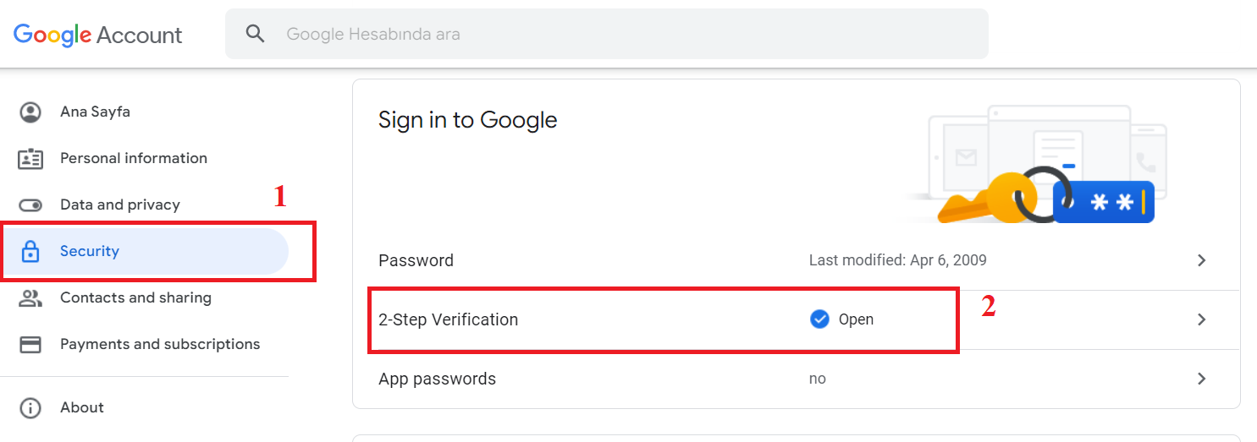
Ćwiczenie-4 (kontynuacja):
Krok-3: Wybierz zakładkę "Bezpieczeństwo" z menu po lewej stronie strony, która się otworzy (1). Następnie aktywuj funkcję „Weryfikacja dwuetapowa" w środkowej części strony.

